Slide 1
Vue 核心技术与实战

Slide 2



Angular
React
Vue
【Vue】前端必备岗位技能

Slide 3
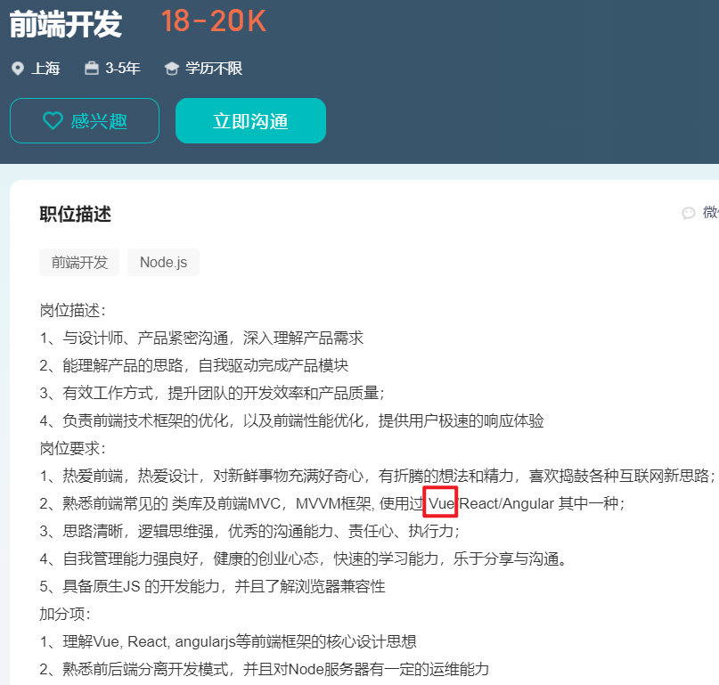
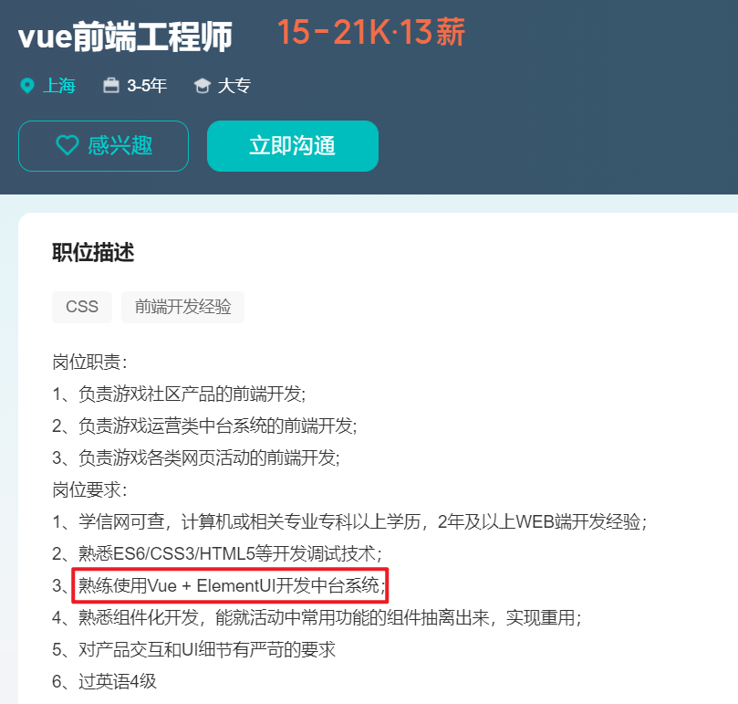
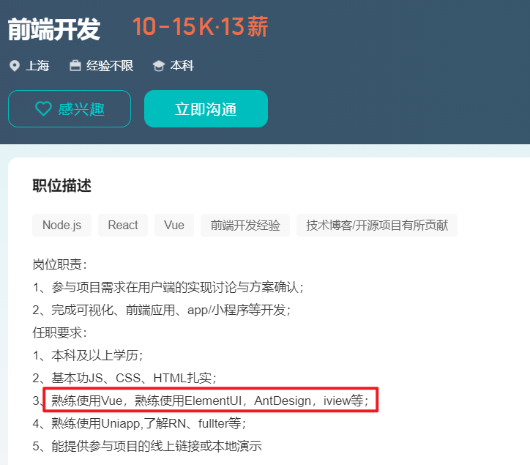
想学Vue，怎么学呢？

Slide 4
Vue2
Vue3
稳定
趋势
1. 最新长期稳定版 2.7.14
2016年9月 六年多 近140次版本更新
1 性能提升 => 1.2~2倍
2 内核体积更小 => 10kb
3 TS支持度更高
4 组合式API，封装复用逻辑
…
2. 生态系统，文档系统完备
3. 过往案例项目支撑
…

Slide 5
Vue2 (6天)
插值表达式
内置指令
Vue 核心包开发
计 算 属 性
侦 听 器
自定义指令
生命周期
...
单文件组件
Vue 核心包 & Vue 插件
工程化开发 (Vue-Cli)
组件通信
插 槽
VueRouter 路由
Vuex 状态管理
...

Slide 6
Vue 快速上手
Vue 概念 / 创建实例 / 插值表达式 / 响应式特性 / 开发者工具
Vue 指令
v-html / v-show / v-if / v-else / v-on / v-bind / v-for / v-model
综合案例 - 小黑记事本
列表渲染 / 删除功能 / 添加功能 / 底部统计 / 清空

Slide 7
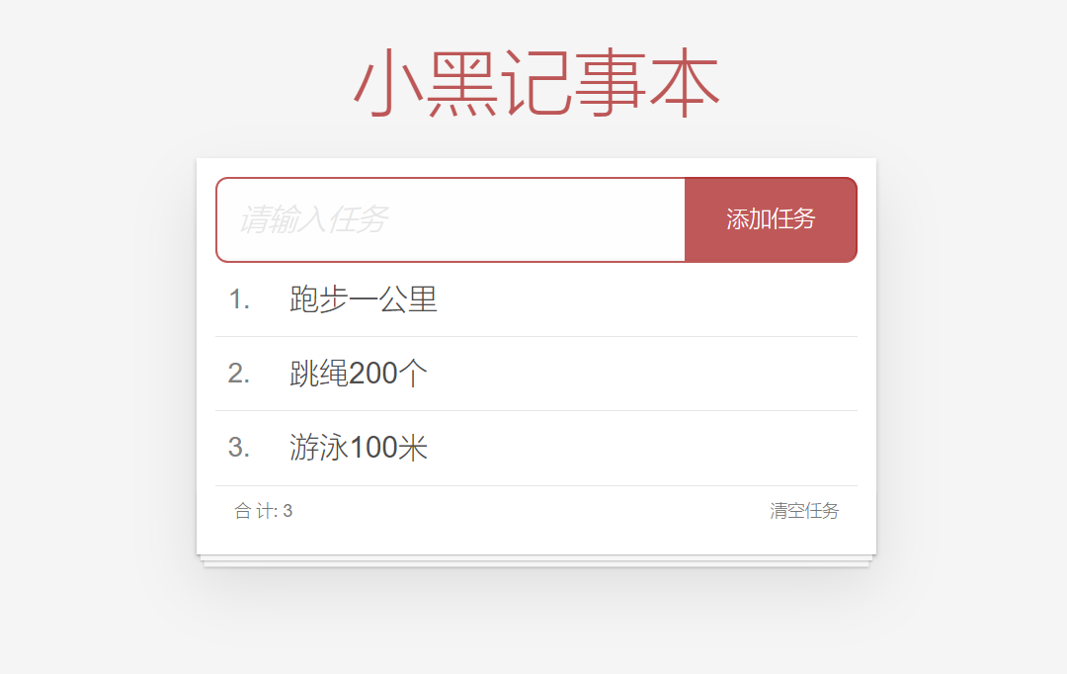
综合案例：

Slide 8
Vue 快速上手
Vue 概念 / 创建实例 / 插值表达式 / 响应式特性 / 开发者工具
Vue 指令
v-html / v-show / v-if / v-else / v-on / v-bind / v-for / v-model
综合案例 - 小黑记事本
列表渲染 / 删除功能 / 添加功能 / 底部统计 / 清空

Slide 9

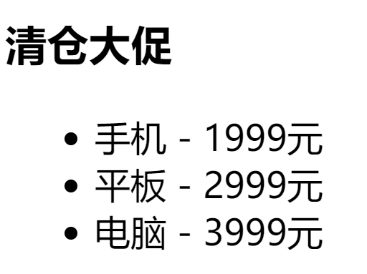
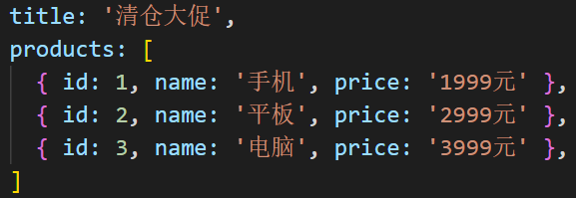

Vue 是什么
基于数据渲染出用户看到的页面
②
③
概念：Vue 是一个用于 构建用户界面 的 渐进式 框架
①
数据
用户页面（视图）

Slide 10

Vue 是什么
循序渐进
②
③
概念：Vue 是一个用于 构建用户界面 的 渐进式 框架
①
Vue 的两种使用方式：
① Vue 核心包开发
场景：局部 模块改造
② Vue 核心包 & Vue 插件 工程化开发
场景：整站 开发
Vuejs 核心包
声明式渲染
组件系统
客户端路由
VueRouter
大规模状态管理
Vuex
构建工具
Webpack/Vite

Slide 11
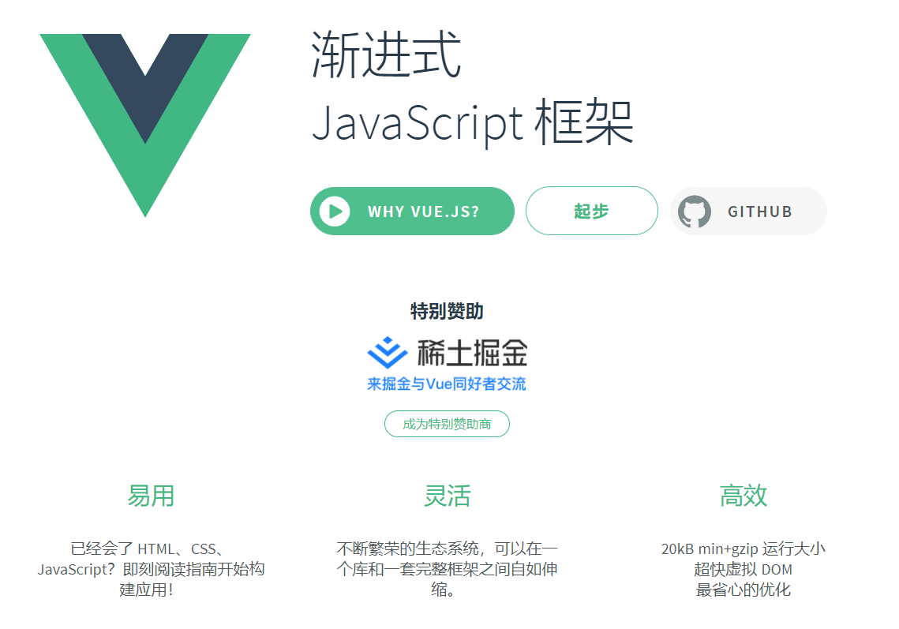
Vue 是什么
一套完整的项目解决方案
②
③
概念：Vue 是一个用于 构建用户界面 的 渐进式 框架
①
优点：大大提升开发效率 (70%↑)
缺点：需要理解记忆规则 → 官网

Slide 12
Vue是什么？
Vue 是一个用于 构建用户界面 的 渐进式 框架
1. 构建用户界面：基于 数据 动态 渲染 页面
2. 渐进式：循序渐进的学习
3. 框架：一套完整的项目解决方案，提升开发效率↑ (理解记忆规则)
规则 → 官网

Slide 13
Vue 快速上手
Vue 概念 / 创建实例 / 插值表达式 / 响应式特性 / 开发者工具
Vue 指令
v-html / v-show / v-if / v-else / v-on / v-bind / v-for / v-model
综合案例 - 小黑记事本
列表渲染 / 删除功能 / 添加功能 / 底部统计 / 清空

Slide 14

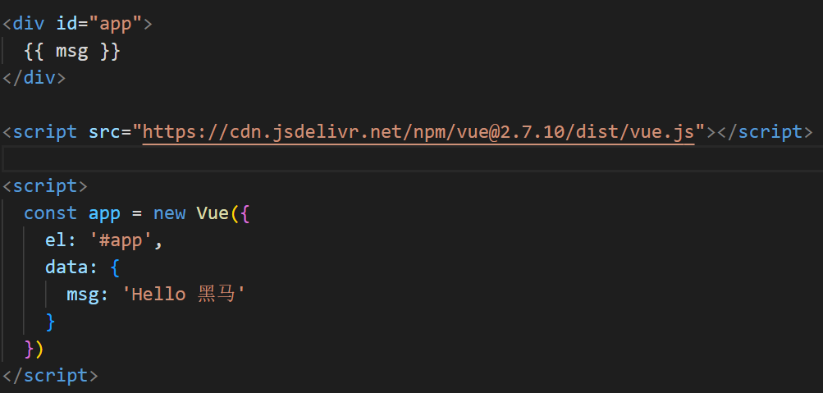

创建 Vue 实例，初始化渲染
核心步骤 4步：
1. 准备容器
2. 引包 (官网) - 开发版本 / 生产版本
3. 创建 Vue 实例 new Vue()
4. 指定配置项 → 渲染数据
① el 指定挂载点
② data 提供数据
构建用户界面
创建 Vue 实例 初始化渲染

Slide 15
创建 Vue 实例，初始化渲染的核心步骤：
1. 准备容器
2. 引包 (官网) - 开发版本 / 生产版本
3. 创建 Vue 实例 new Vue()
4. 指定配置项 el data => 渲染数据
① el 指定挂载点，选择器指定控制的是哪个盒子
② data 提供数据

Slide 16
Vue 快速上手
Vue 概念 / 创建实例 / 插值表达式 / 响应式特性 / 开发者工具
Vue 指令
v-html / v-show / v-if / v-else / v-on / v-bind / v-for / v-model
综合案例 - 小黑记事本
列表渲染 / 删除功能 / 添加功能 / 底部统计 / 清空

Slide 17
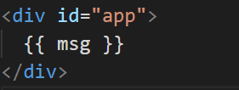


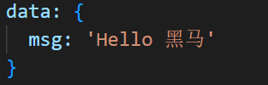
插值表达式 {{ }}
插值表达式是一种 Vue 的模板语法

Slide 18
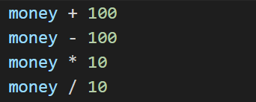
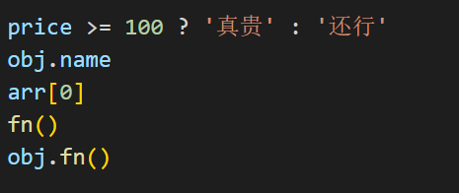
插值表达式 {{ }}
插值表达式是一种 Vue 的模板语法
1. 作用: 利用表达式进行插值，渲染到页面中
表达式：是可以被求值的代码，JS引擎会将其计算出一个结果

Slide 19

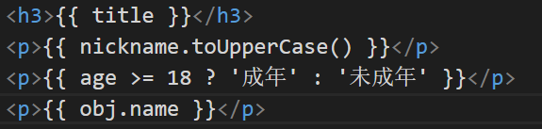
插值表达式 {{ }}
插值表达式是一种 Vue 的模板语法
1. 作用: 利用表达式进行插值，渲染到页面中
表达式：是可以被求值的代码，JS引擎会将其计算出一个结果
2. 语法：{{ 表达式 }}
3. 注意点：
（1）使用的数据必须存在 （data）
（2）支持的是表达式，而非语句，比如：if for ...
（3）不能在标签属性中使用 {{ }} 插值

Slide 20
1. 插值表达式的作用是什么？
利用表达式进行插值，将数据渲染页面中
2. 语法格式？
{{ 表达式 }}
3. 插值表达式的注意点：
① 使用的数据要存在 （data）
② 支持的是表达式，而非语句 if ... for
③ 不能在标签属性里面使用

Slide 21
Vue 快速上手
Vue 概念 / 创建实例 / 插值表达式 / 响应式特性 / 开发者工具
Vue 指令
v-html / v-show / v-if / v-else / v-on / v-bind / v-for / v-model
综合案例 - 小黑记事本
列表渲染 / 删除功能 / 添加功能 / 底部统计 / 清空

Slide 22

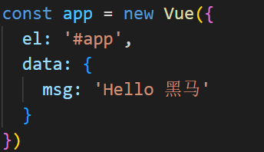
Vue 核心特性：响应式
我们已经掌握了基础的模板渲染，其实除了基本的模板渲染，Vue背后还做了大量工作。
比如：数据的响应式处理
→ 响应式：数据变化，视图自动更新
Hello Vue
Hello Vue
如何访问 or 修改？data中的数据, 最终会被添加到实例上
① 访问数据： "实例.属性名"
② 修改数据： "实例.属性名" = "值"
响应式数据

Slide 23

Vue 核心特性：响应式
数据改变，视图会自动更新
数据
视图界面
修改数据
自动更新视图
Dom操作
监听到数据修改
聚焦于数据 → 数据驱动视图
使用 Vue 开发，关注业务的核心逻辑，根据业务修改数据即可

Slide 24
1. 什么是响应式呢？
数据改变，视图自动更新
使用 Vue 开发 → 专注于业务核心逻辑 即可
2. 如何访问或修改数据呢？
data中的数据, 最终会被添加到实例上
① 访问数据： "实例.属性名"
② 修改数据： "实例.属性名" = "值"

Slide 25
Vue 快速上手
Vue 概念 / 创建实例 / 插值表达式 / 响应式特性 / 开发者工具
Vue 指令
v-html / v-show / v-if / v-else / v-on / v-bind / v-for / v-model
综合案例 - 小黑记事本
列表渲染 / 删除功能 / 添加功能 / 底部统计 / 清空

Slide 26
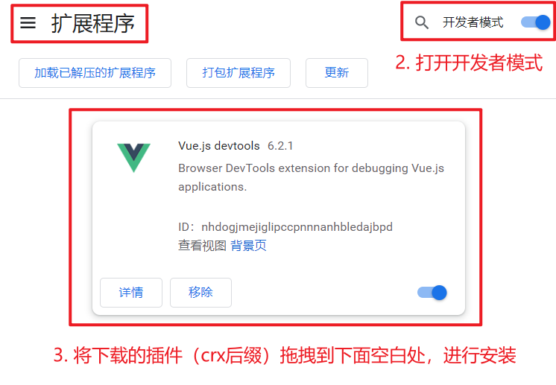
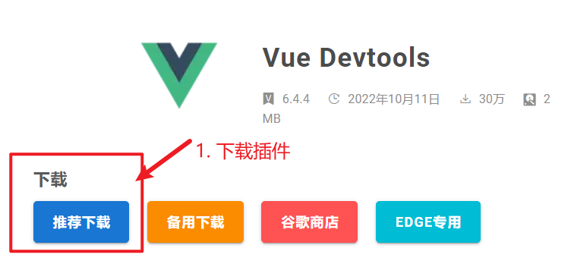
安装 Vue 开发者工具：装插件调试 Vue 应用
（1）通过谷歌应用商店安装 （国外网站）
（2）极简插件: 下载 → 开发者模式 → 拖拽安装 → 插件详情允许访问文件
https://chrome.zzzmh.cn/index
4. 插件详情，允许访问文件网址权限开启

Slide 27
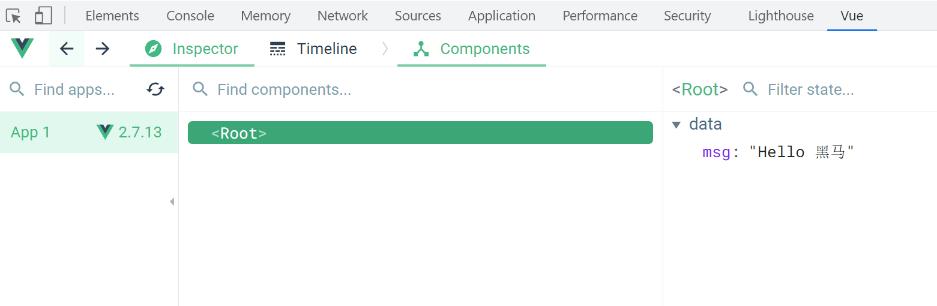
安装 Vue 开发者工具：装插件调试 Vue 应用
打开 Vue 运行的页面，调试工具中 Vue 栏，即可查看修改数据，进行调试。

Slide 28
Vue 快速上手
Vue 概念 / 创建实例 / 插值表达式 / 响应式特性 / 开发者工具
Vue 指令
v-html / v-show / v-if / v-else / v-on / v-bind / v-for / v-model
综合案例 - 小黑记事本
列表渲染 / 删除功能 / 添加功能 / 底部统计 / 清空

Slide 29

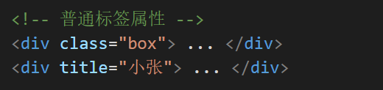
Vue 指令
Vue 会根据不同的【指令】，针对标签实现不同的【功能】
指令：带有 v- 前缀 的 特殊 标签属性
v-html:
作用：设置元素的 innerHTML
语法：v-html = "表达式 "

Slide 30
什么是 Vue 指令呢？
指令就是带有 v- 前缀 的特殊 属性，不同属性 对应 不同的功能
学习不同指令 → 解决不同业务场景需求
如果需要动态解析标签，可以用哪个指令？语法？
v-html = "表达式 " → 动态设置元素 innerHTML

Slide 31
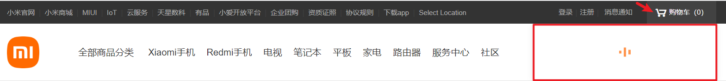
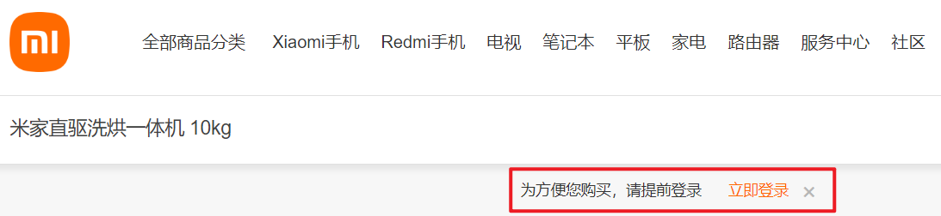
Vue 指令 v-show vs v-if
v-show
1. 作用： 控制元素显示隐藏
2. 语法： v-show = "表达式" 表达式值 true 显示， false 隐藏
3. 原理： 切换 display:none 控制显示隐藏
4. 场景： 频繁切换显示隐藏的场景
v-if
1. 作用： 控制元素显示隐藏（条件渲染）
2. 语法： v-if = "表达式" 表达式值 true 显示， false 隐藏
3. 原理： 基于条件判断，是否 创建 或 移除 元素节点
4. 场景： 要么显示，要么隐藏，不频繁切换的场景

Slide 32
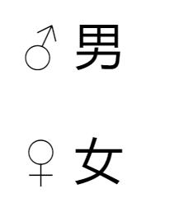
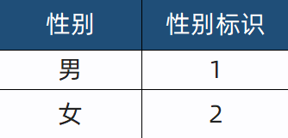
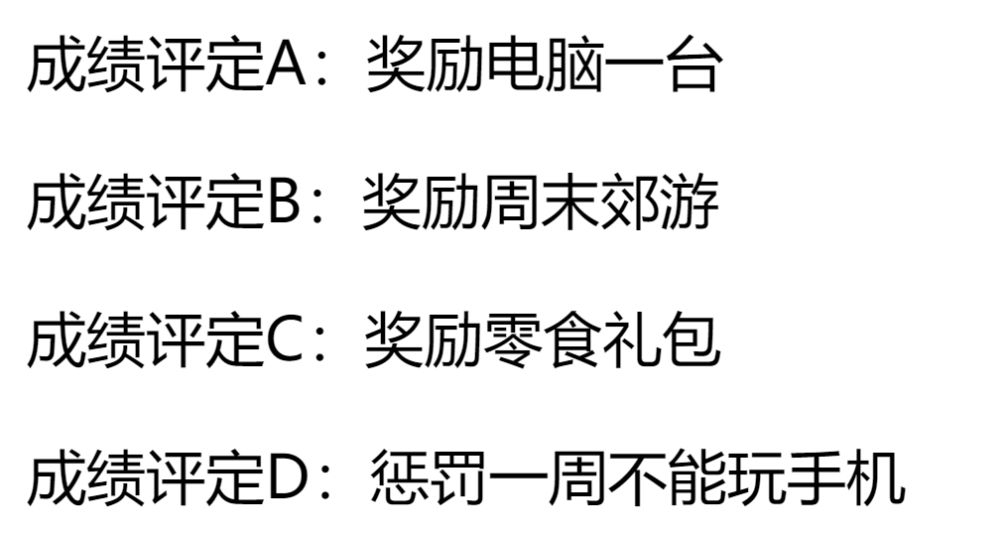
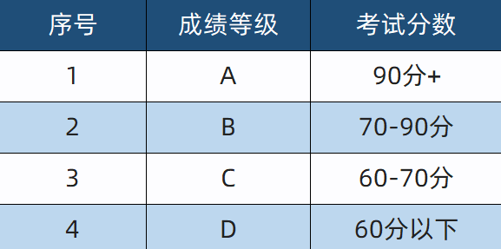
Vue 指令 v-else v-else-if
1. 作用： 辅助 v-if 进行判断渲染
2. 语法： v-else v-else-if = "表达式"
3. 注意： 需要紧挨着 v-if 一起使用

Slide 33
Vue 指令 v-on
= 添加监听 + 提供处理逻辑
1. 作用： 注册事件
2. 语法：
① v-on:事件名 = "内联语句"
② v-on:事件名 = "methods中的函数名"
3. 简写：@事件名

Slide 34

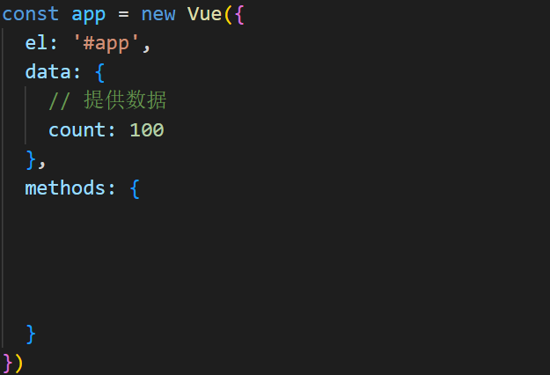

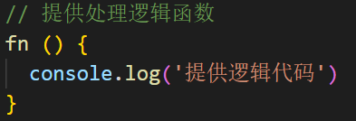
Vue 指令 v-on
= 添加监听 + 提供处理逻辑
1. 作用： 注册事件
2. 语法：
① v-on:事件名 = "内联语句"
② v-on:事件名 = "methods中的函数名"
3. 简写：@事件名
4. 注意：methods函数内的 this 指向 Vue 实例

Slide 35
Vue 指令 v-on 调用传参
<button @click="fn">
按钮
</button>
const app = new Vue({
el: '#app',
methods: {
fn () {
console.log('这是一个fn函数')
}
}
})

Slide 36
Vue 指令 v-on 调用传参
<button @click="fn()">
按钮
</button>
const app = new Vue({
el: '#app',
methods: {
fn () {
console.log('这是一个fn函数')
}
}
})

Slide 37
Vue 指令 v-on 调用传参
<button @click="fn(参数1,参数2)">
按钮
</button>
const app = new Vue({
el: '#app',
methods: {
fn () {
console.log('这是一个fn函数')
}
}
})

Slide 38
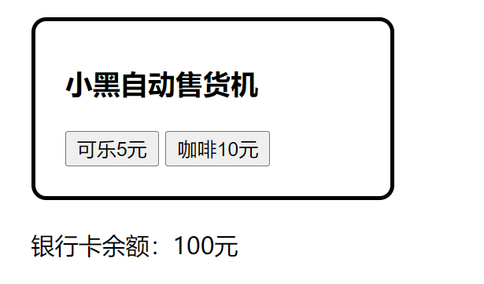
Vue 指令 v-on 调用传参
<button @click="fn(参数1,参数2)">
按钮
</button>
const app = new Vue({
el: '#app',
methods: {
fn (a, b) {
console.log('这是一个fn函数')
}
}
})

Slide 39

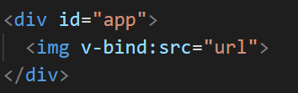
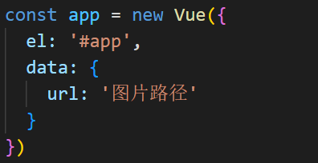
Vue 指令 v-bind
1. 作用： 动态的设置html的标签属性
2. 语法： v-bind:属性名="表达式"
3. 注意： 简写形式 :属性名="表达式"
→ src url title ...

Slide 40
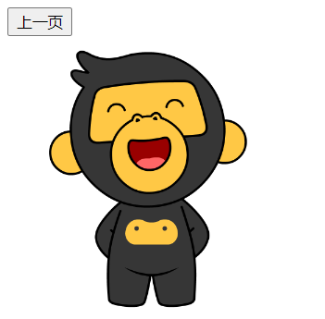


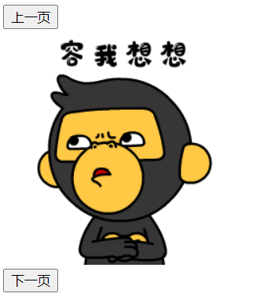

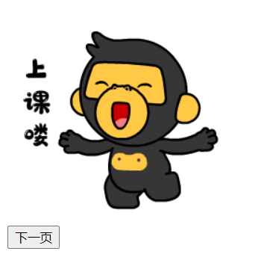
图片切换案例-波仔学习之旅

Slide 41
图片切换案例-波仔学习之旅
核心思路分析：
① 数组存储图片路径 → [ 图片1， 图片2， 图片3， ... ]
② 准备下标 index，数组[下标]
→ v-bind 设置 src 展示图片
→ 修改下标切换图片

Slide 42

Vue 指令 v-for
1. 作用： 基于数据循环， 多次渲染整个元素
2. 遍历数组语法：
v-for = "(item, index) in 数组"
item 每一项， index 下标
省略 index: v-for = "item in 数组"
→ 数组、对象、数字...
<p v-for="...">我是一个内容</p>

Slide 43
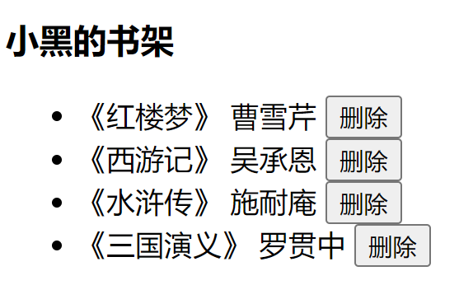
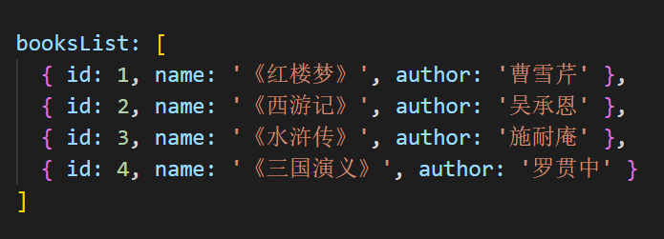
图书管理案例 - 小黑的书架
明确需求：
① 基本渲染
② 删除功能
→ v-for
→ 用 filter 根据 id 从数组中删除对应项

Slide 44
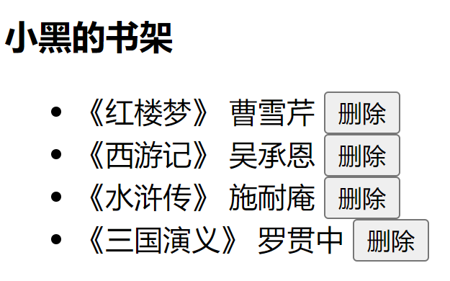
v-for 中的 key
语法：key属性 = "唯一标识"
作用：给列表项添加的唯一标识。便于Vue进行列表项的正确排序复用。
<ul>
<li v-for="(item, index) in booksList" :key="item.id">
<span>{{ item.name }}</span>
<span>{{ item.author }}</span>
<button @click="del(item.id)">删除</button>
</li>
</ul>

Slide 45

v-for 中的 key
key作用：给元素添加的唯一标识。
booksList: [
{ id: 1, name: '《红楼梦》', author: '曹雪芹' },
{ id: 2, name: '《西游记》', author: '吴承恩' },
{ id: 3, name: '《水浒传》', author: '施耐庵' },
{ id: 4, name: '《三国演义》', author: '罗贯中' }
]
<li> </li>
key = "1"
红楼梦 曹雪芹
西游记 吴承恩
key = "2"
<li> </li>
水浒传 施耐庵
key = "3"
<li> </li>
<li> </li>
key = "4"
三国演义 罗贯中

Slide 46
v-for 中的 key
key作用：给元素添加的唯一标识。
booksList: [
{ id: 2, name: '《西游记》', author: '吴承恩' },
{ id: 3, name: '《水浒传》', author: '施耐庵' },
{ id: 4, name: '《三国演义》', author: '罗贯中' }
]
<li> </li>
key = "1"
红楼梦 曹雪芹
西游记 吴承恩
key = "2"
<li> </li>
水浒传 施耐庵
key = "3"
<li> </li>
<li> </li>
key = "4"
三国演义 罗贯中

Slide 47
v-for 中的 key
key作用：给元素添加的唯一标识。
booksList: [
{ id: 2, name: '《西游记》', author: '吴承恩' },
{ id: 3, name: '《水浒传》', author: '施耐庵' },
{ id: 4, name: '《三国演义》', author: '罗贯中' }
]
西游记 吴承恩
key = "2"
<li> </li>
水浒传 施耐庵
key = "3"
<li> </li>
<li> </li>
key = "4"
三国演义 罗贯中

Slide 48
v-for 中的 key - 不加 key
v-for 的默认行为会尝试 原地修改元素 （就地复用）
booksList: [
{ id: 2, name: '《西游记》', author: '吴承恩' },
{ id: 3, name: '《水浒传》', author: '施耐庵' },
{ id: 4, name: '《三国演义》', author: '罗贯中' }
]
<li> </li>
红楼梦 曹雪芹
西游记 吴承恩
<li> </li>
水浒传 施耐庵
<li> </li>
<li> </li>
三国演义 罗贯中

Slide 49
v-for 中的 key - 不加 key
v-for 的默认行为会尝试 原地修改元素 （就地复用）
booksList: [
{ id: 2, name: '《西游记》', author: '吴承恩' },
{ id: 3, name: '《水浒传》', author: '施耐庵' },
{ id: 4, name: '《三国演义》', author: '罗贯中' }
]
西游记 吴承恩
<li> </li>
水浒传 施耐庵
<li> </li>
三国演义 罗贯中
<li> </li>

Slide 50
v-for 中的 key
key作用：
给元素添加的唯一标识，便于Vue进行列表项的正确排序复用。
注意点： 1. key 的值只能是 字符串 或 数字类型
2. key 的值必须具有 唯一性
3. 推荐使用 id 作为 key（唯一），不推荐使用 index 作为 key（会变化，不对应）
<li v-for="(item, index) in xxx" :key="唯一值">

Slide 51
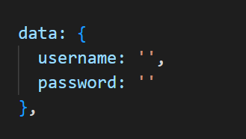
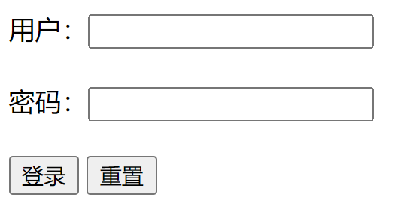
Vue 指令 v-model
1. 作用: 给 表单元素 使用, 双向数据绑定
① 数据变化 → 视图自动更新
② 视图变化 → 数据自动更新
2. 语法: v-model = '变量'
→ 可以快速 获取 或 设置 表单元素内容

Slide 52
Vue 快速上手
Vue 概念 / 创建实例 / 插值表达式 / 响应式特性 / 开发者工具
Vue 指令
v-html / v-show / v-if / v-else / v-on / v-bind / v-for / v-model
综合案例 - 小黑记事本
列表渲染 / 删除功能 / 添加功能 / 底部统计 / 清空

Slide 53
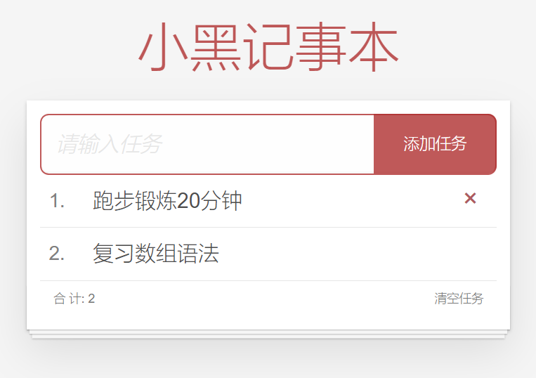
综合案例 - 小黑记事本
功能需求：
① 列表渲染
② 删除功能
③ 添加功能
④ 底部统计 和 清空

Slide 54
功能总结：
① 列表渲染：
v-for key 的设置 {{ }} 插值表达式
② 删除功能
v-on 调用传参 filter 过滤 覆盖修改原数组
③ 添加功能
v-model 绑定 unshift 修改原数组添加
④ 底部统计 和 清空
数组.length累计长度
覆盖数组清空列表
v-show 控制隐藏

